Slide 1
Neveklov
Historie
Památky v Neveklově
Významné osobnosti
Památky v okolí
Akce v Neveklově
Cyklotrasy
Akce v okolí

Slide 2
Město
Centrum města

Slide 3
Židovská synagoga
Památník vystěhování
Památník padlým v 1. sv. válce
Městský úřad
Morový sloup
Stará radnice
Knihovna
Kostel sv. Havla

Slide 4
Zámek Tloskov
CSS
Základní škola
J. Kubelíka
Farma Skalka
OA Neveklov
Kostel církve husitské
Sokolovna
Kaplička
v Neveklově
Zdravotní středisko
Farnost
Hasičská zbrojnice

Slide 5
Slapská přehrada
Jablonná nad Vltavou
Skládka Přibyšice
Konopiště
Zámek Radíč
Kostel Chvojínek
Kožlí
Rozhledna Neštětice
Trapistický klášter
Retroautomuzem Strnadice
Rozhledna Osečany

Slide 6
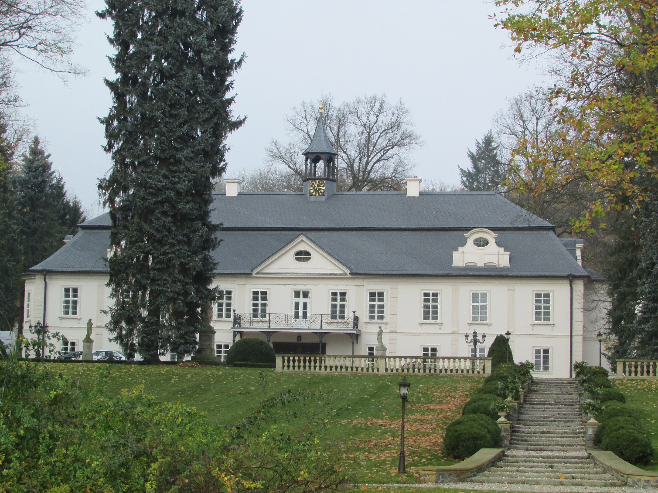
Zámek Jablonná nad Vltavou
První zmínka z roku 1318
V blízkosti Slapské přehrady
Nyní expozice klasického nábytku
Kulturní památka ČR
Přilehlý zámecký park
Žádaný turistický cíl
Svatební obřady a prohlídky

Slide 7
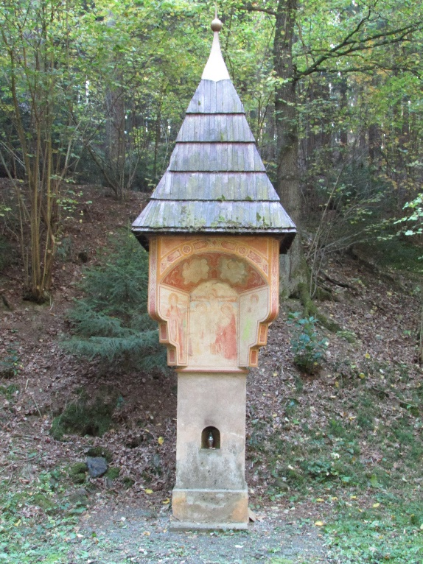
Kožlí
Nabízí vyhlídkovou procházku
Automobil možno zaparkovat na odpočívadle nedaleko Vatěkova, případně na odpočívadle za Tismí
Nacházejí se zde trosky tvrze Kožlí či výklenková kaplička
Vyhlídka na okolí, malá jeskynní taverna

Slide 8
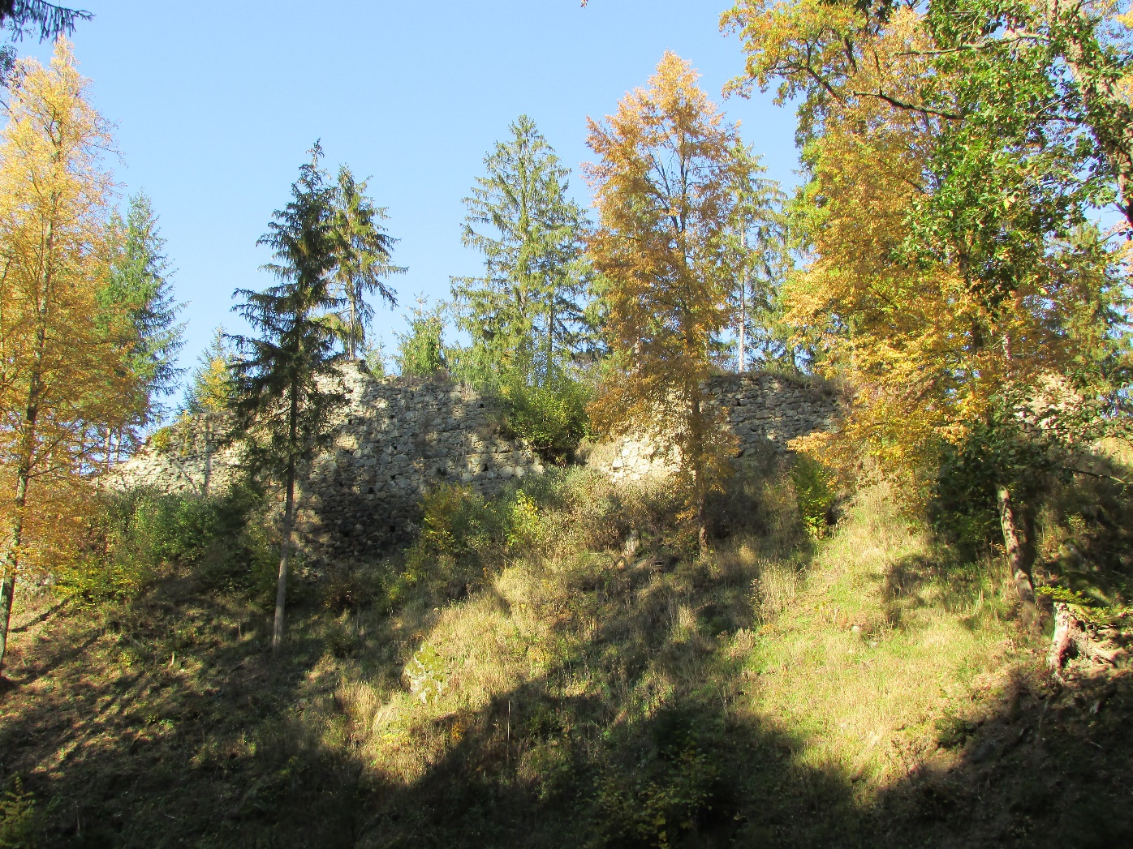
Kožlí

Slide 9
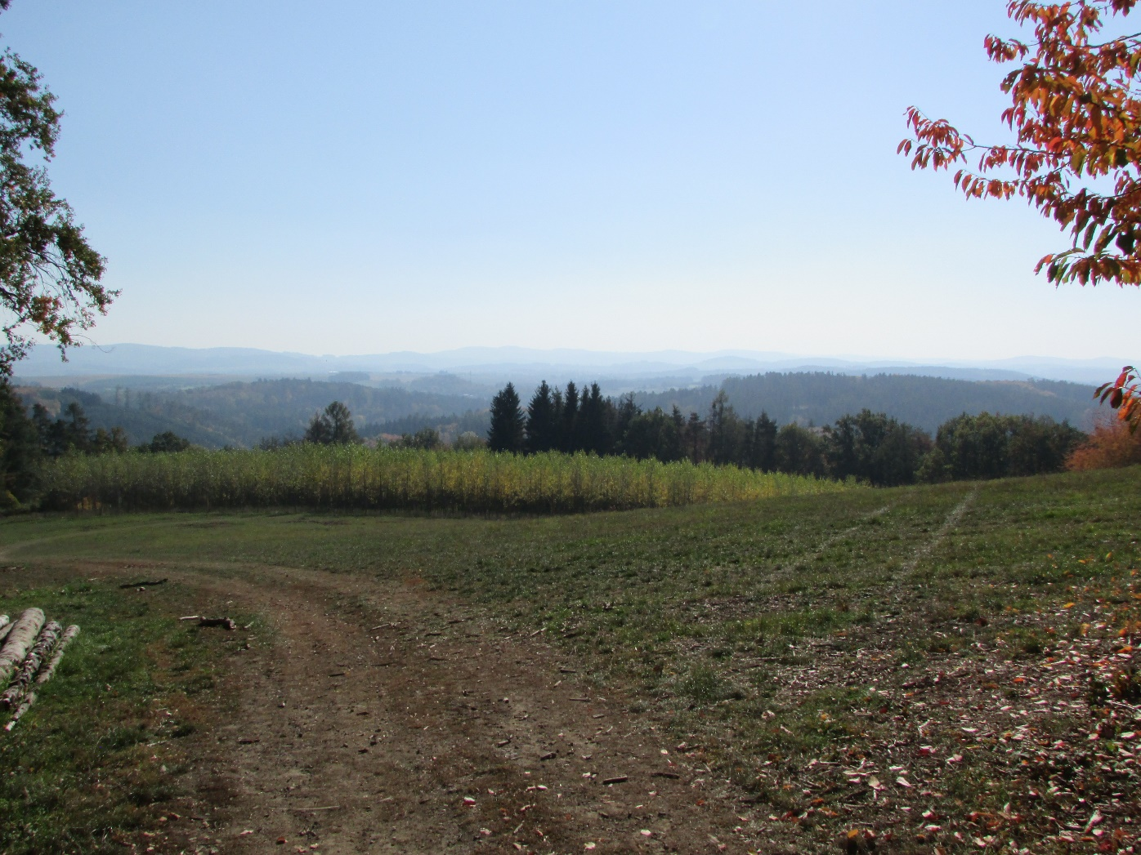
Kožlí

Slide 10
Zámek Konopiště

Slide 11
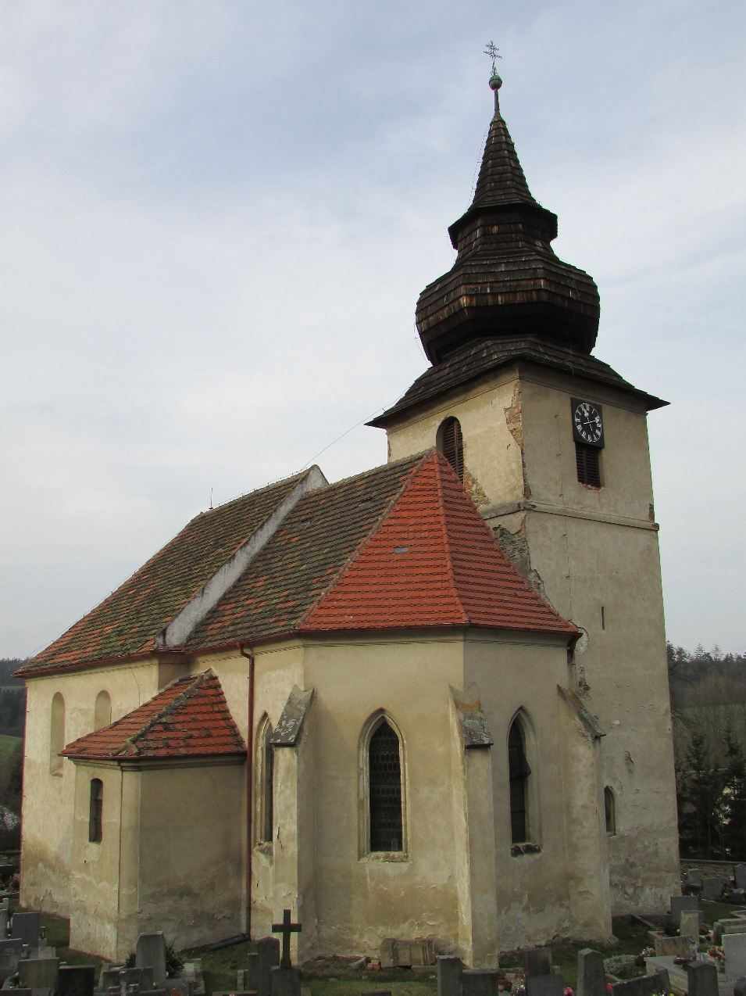
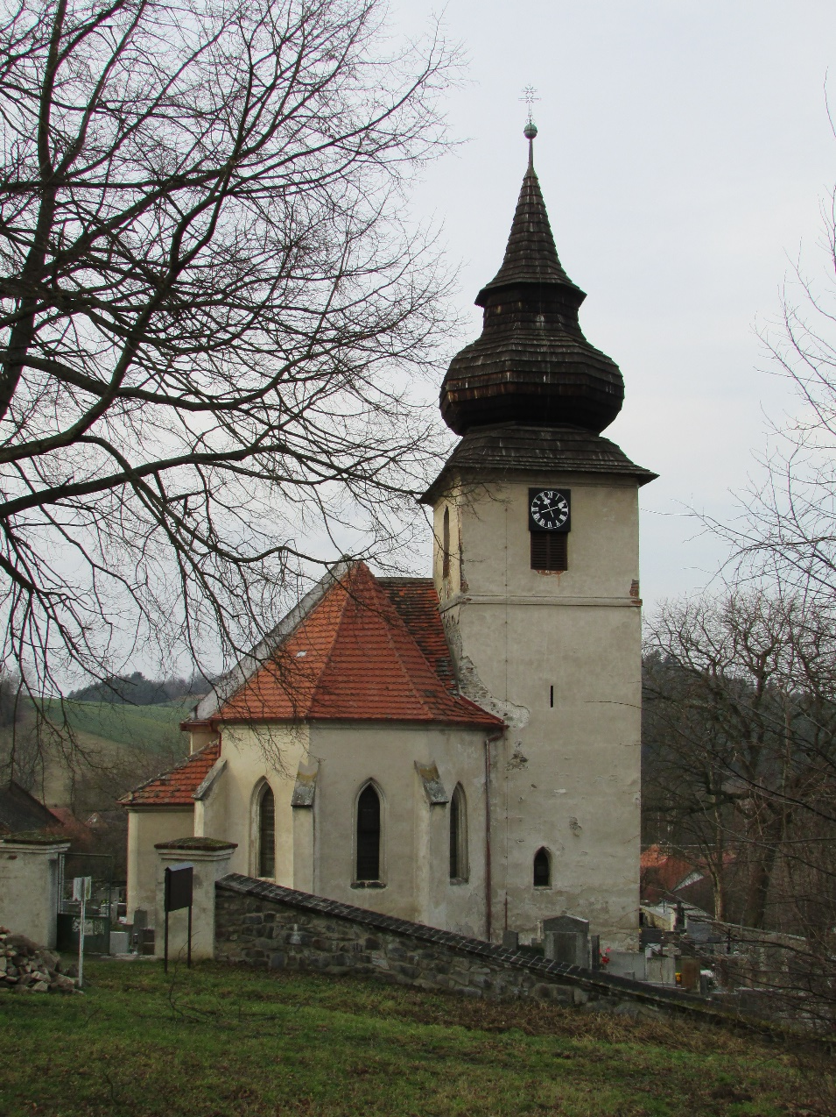
Kostel Bělice
Kostel sv. Magdalény
První zmínka z roku 1352
O kostelu se tradují dvě pověsti
„O tunelu do Jablonné“
„ O vzniku kostela“
V roce 1905 pořízeny nové varhany

Slide 12
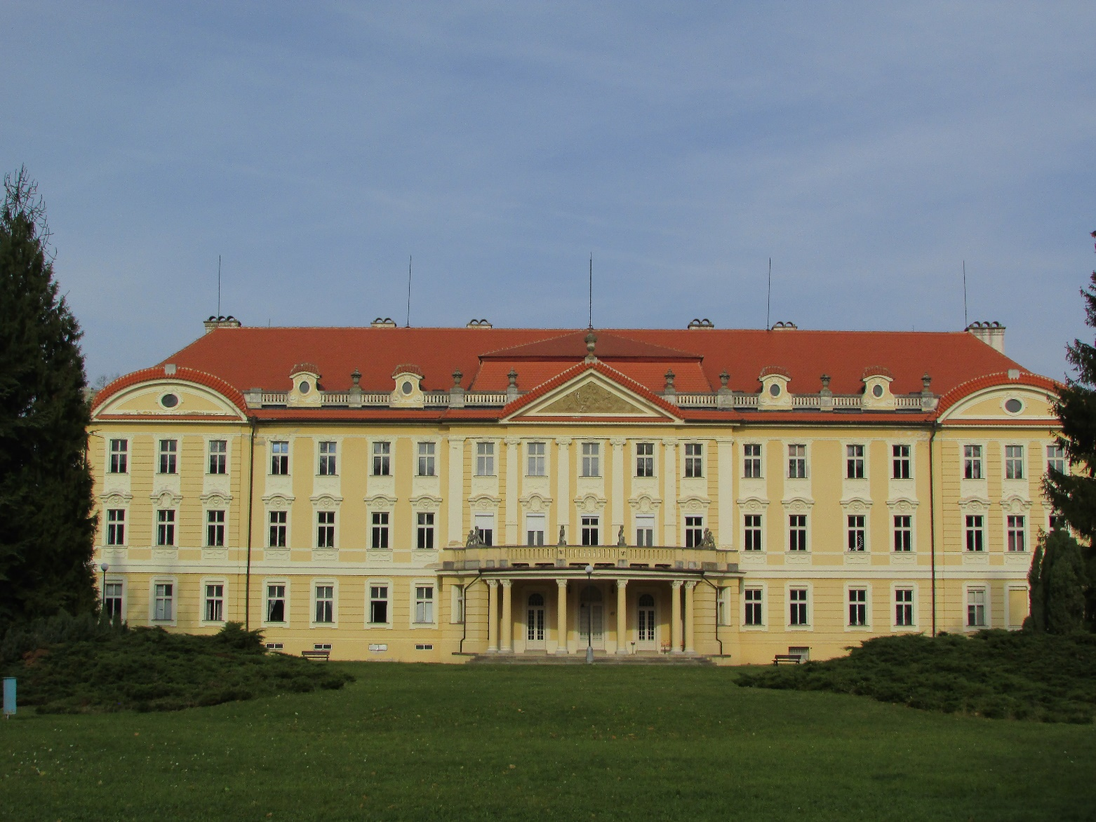
Zámek Tloskov
Původně vodní tvrz z roku 1376
Vystřídáno mnoho majitelů, nejznámější: Adam Řepa, baron Wimmer, Čeněk Daněk
Prošel mnoha přestavbami, opravami
V roce 1943 zabrán německou okupační silou, po po 2. sv. válce traktorová stanice, dnes CSS
K zámku přiléhá rozlehlý park

Slide 13
Zdravotní středisko
Adresa:
Rákosníkova 225
257 56 Neveklov
V budově se nachází lékárna, dětský lékař, praktický lékař, stomatolog, ženský lékař
Otevírací doba lékárny
PO, ÚT, ČT, PÁ 7:30 – 16.00
STŘ 7:30 – 18:00

Slide 14
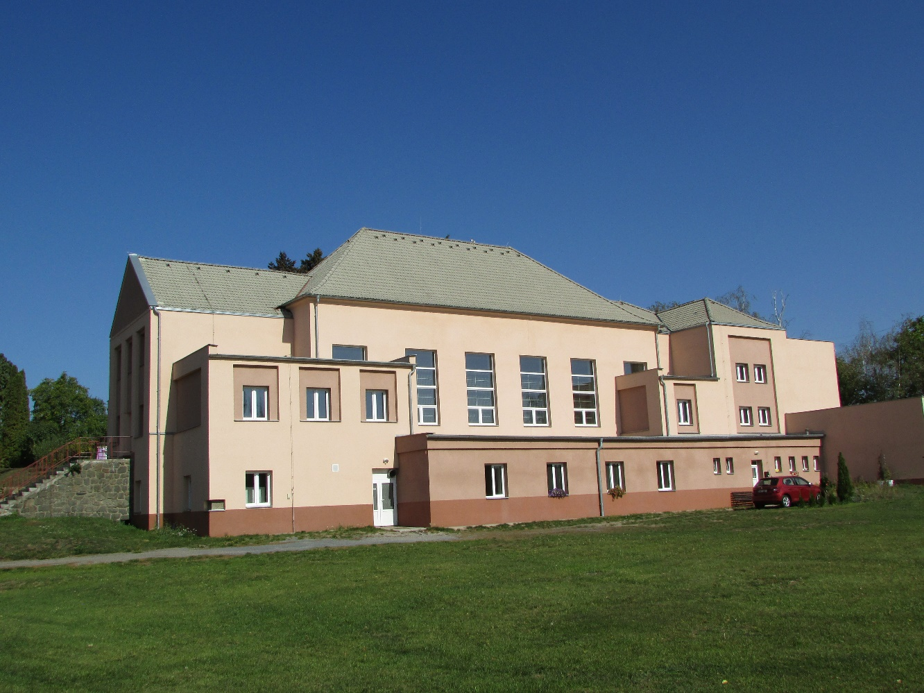
Sokolovna v Neveklově
Konají se zde například hasičské plesy, Šibřinky, Mikulášské besídky, vánoční a pouťové zábavy
Více na www.sokolneveklov.cz

Slide 15
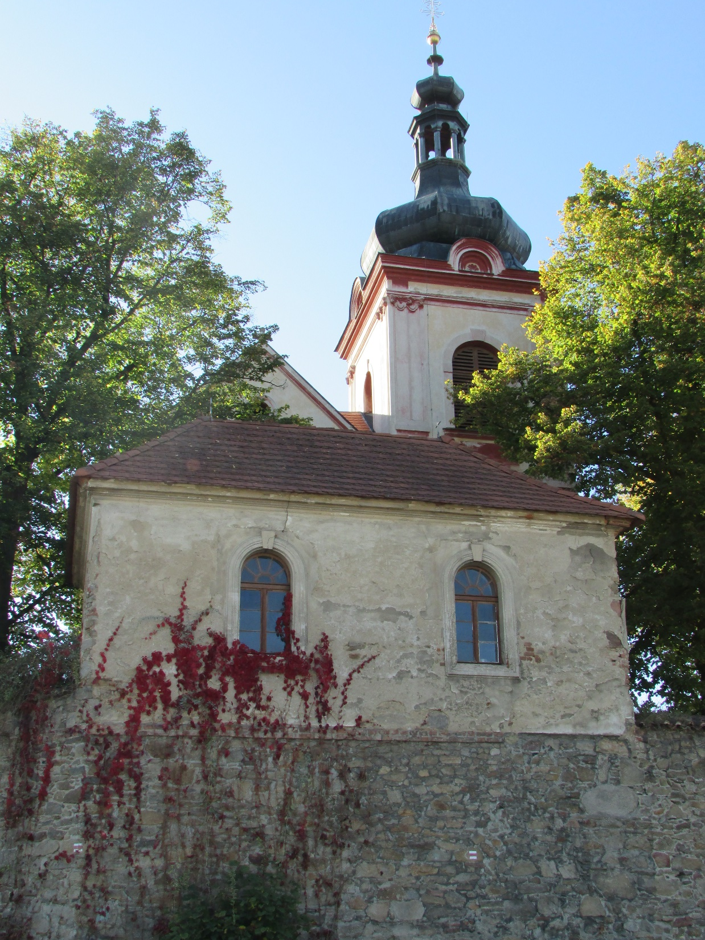
Kostel sv. Havla
Existence sahá do 13. st
Nachází se vedle neveklovkého náměstí
Stojí na místě první tvrze v Neveklově
Konají se zde církevní obřady, koncerty

Slide 16
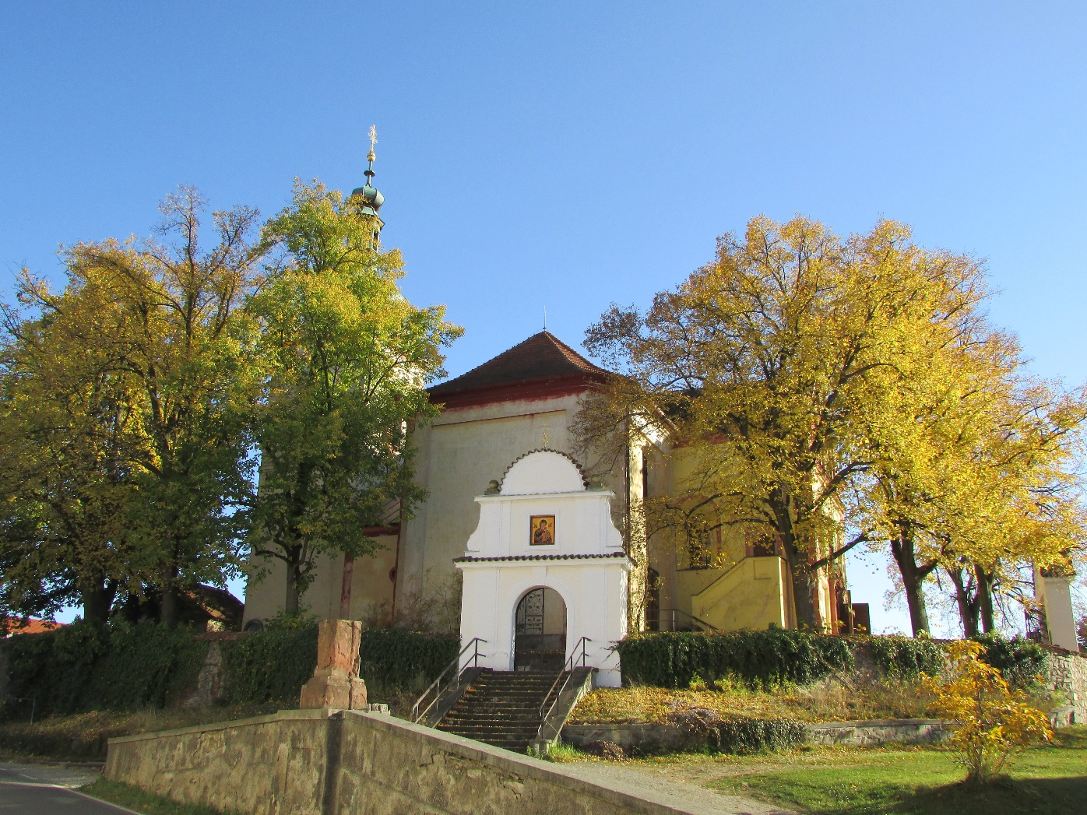

Slide 17
Kostel Československé církve husitské
Po roce 1920 v Neveklově založena obec Církve československé husitské
Vystavěn 1934 v moderním slohu

Slide 18
Rozhledna Neštětice
536 metrů nad mořem
Nachází se mezi Chvojínkem a Neštěticemi
Roku 1627 se zde konalo povstání místních sedláků proti svému pánovi Pavlu Michnovi z Vacínova
Rozhledna vybudována 18. srpna 1927
Volně přístupná

Slide 19
Památník padlým v 1. sv. válce
Památka mužům, kteří museli nastoupit do 1. sv. války
Domů se nevrátilo 48 mužů
Stojí na místě kapličky se sochou Jana Nepomuka

Slide 20
Památník vystěhování Neveklovska
Umístěn ve středu náměstí
Na památku rodin, které se musely za okupace německou armádou opustit svůj domov
Tvar památníku má připomínat ohryzek

Slide 21
Morový sloup
Vystaven roku 1773
Připomíná morovou epidemii v Čechách v roce 1772
V Neveklově moru padlo za oběť 133 obyvatel
Zajímavostí jsou sluneční hodiny

Slide 22
Stará radnice
Renesanční budova vystavěna po roce 1598
1885 přestavována
V současnosti je zde kino restaurace a obchod
V minulosti v přízemí sídlil městský úřad

Slide 23
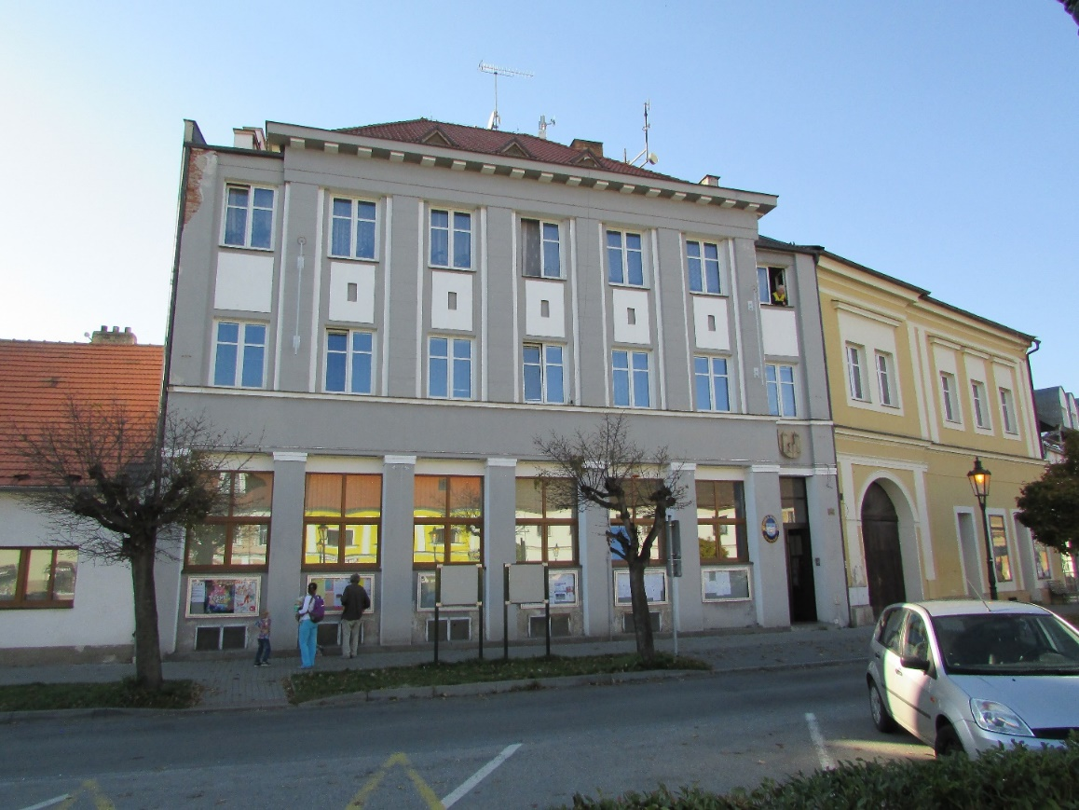
Knihovna Neveklov
Nachází se na náměstí v Neveklově
Otevírací doba
Po 7:00 – 11:00; 12:30 – 16:30
Út 13:00 – 15:30
St 7:30 – 11:00; 12:30 – 17:30,

Slide 24
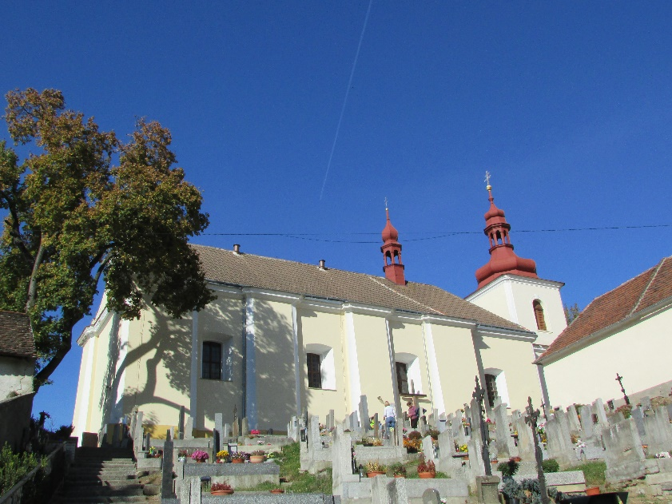
Křečovice
Malebná obec mezi Sedlčany a Neveklovem
Natáčel se zde film Vesničko má středisková
Do dnešních dob zůstal na vjezdu do ZD nápis „JZD Mír Neveklov“
Návštěvník si může prohlédnout:
Dům J. Suka
Hrob J. Suka
Sukovu mohylu

Slide 25
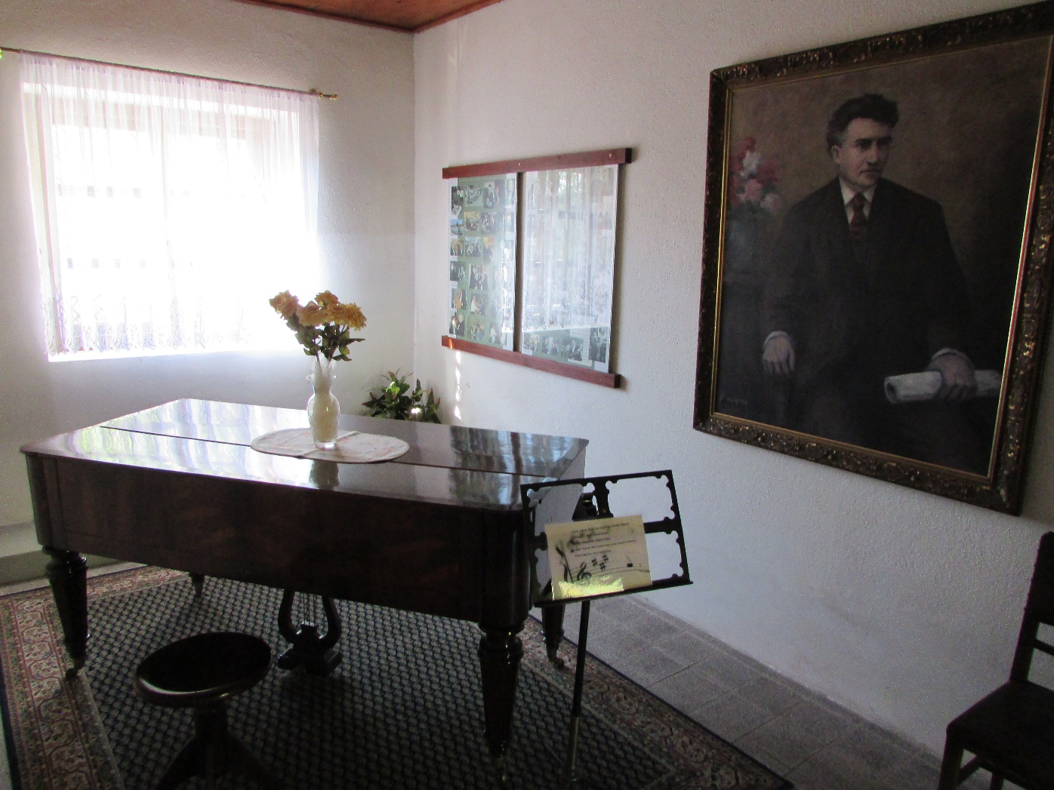
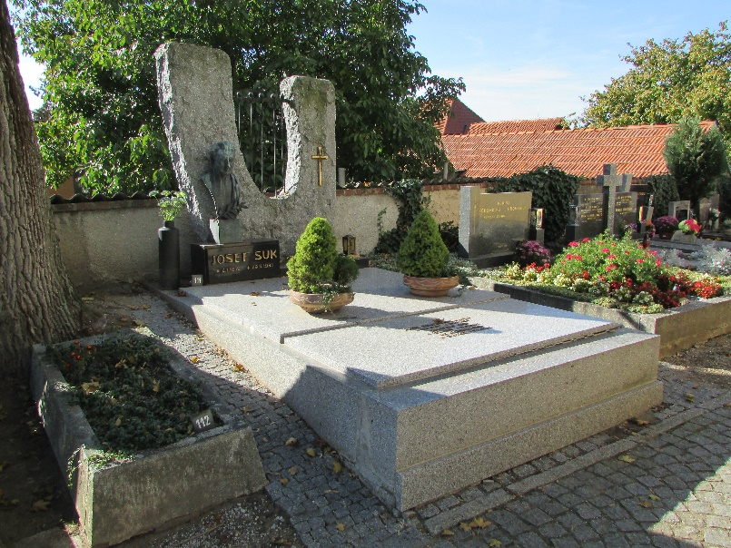
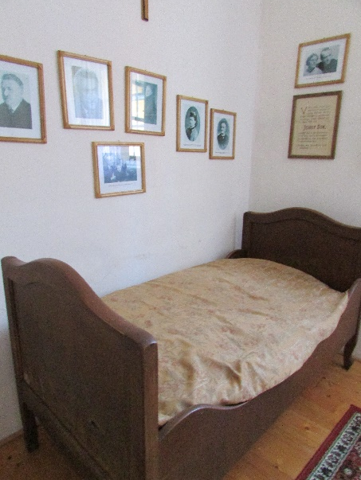
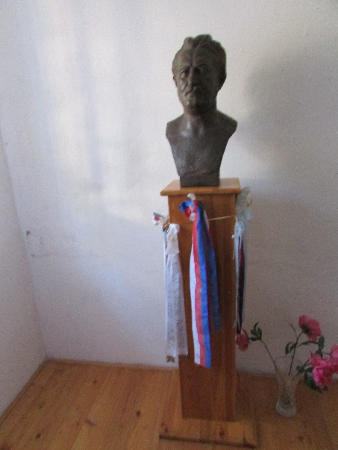

Slide 26
Farnost Neveklov

Slide 27
Farma Skalka
Součástí Centra sociálních služeb Tloskov
Chovají se zde například koně a další hospodářská zvířata
Využita k terapeutickým účelům CSS

Slide 28
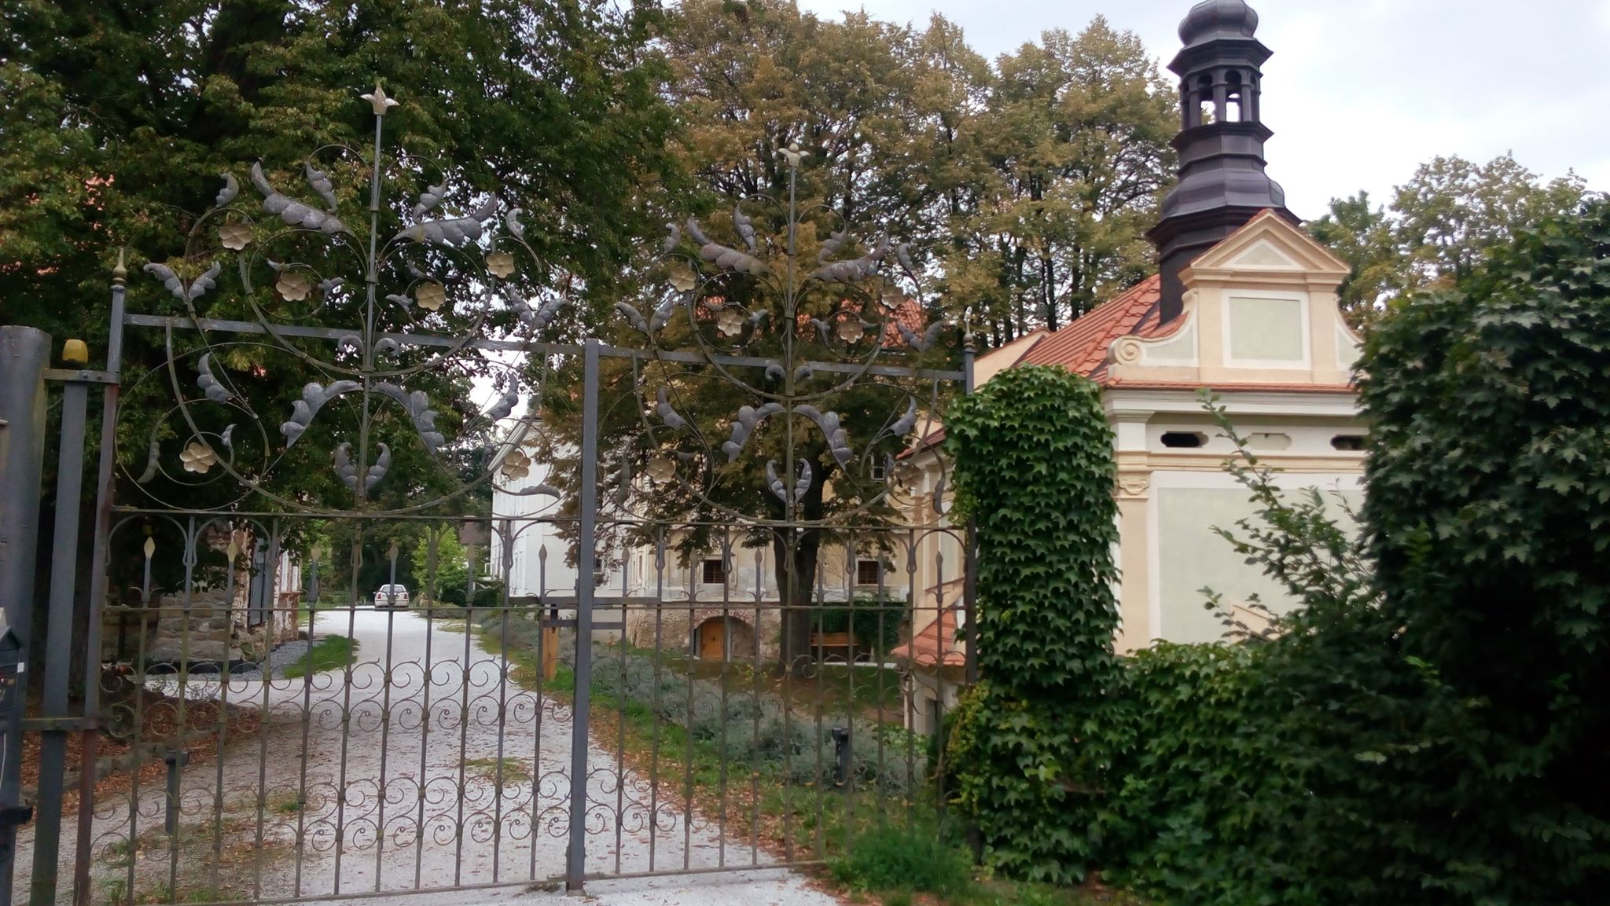
Zámek Radíč
První zmínka 1333
Původně gotická rytířská tvrz
1944 obsazen jednotkami SS
Turistické atrakce pro děti
Možnost ubytování
Pořádání svateb na zámku

Slide 29
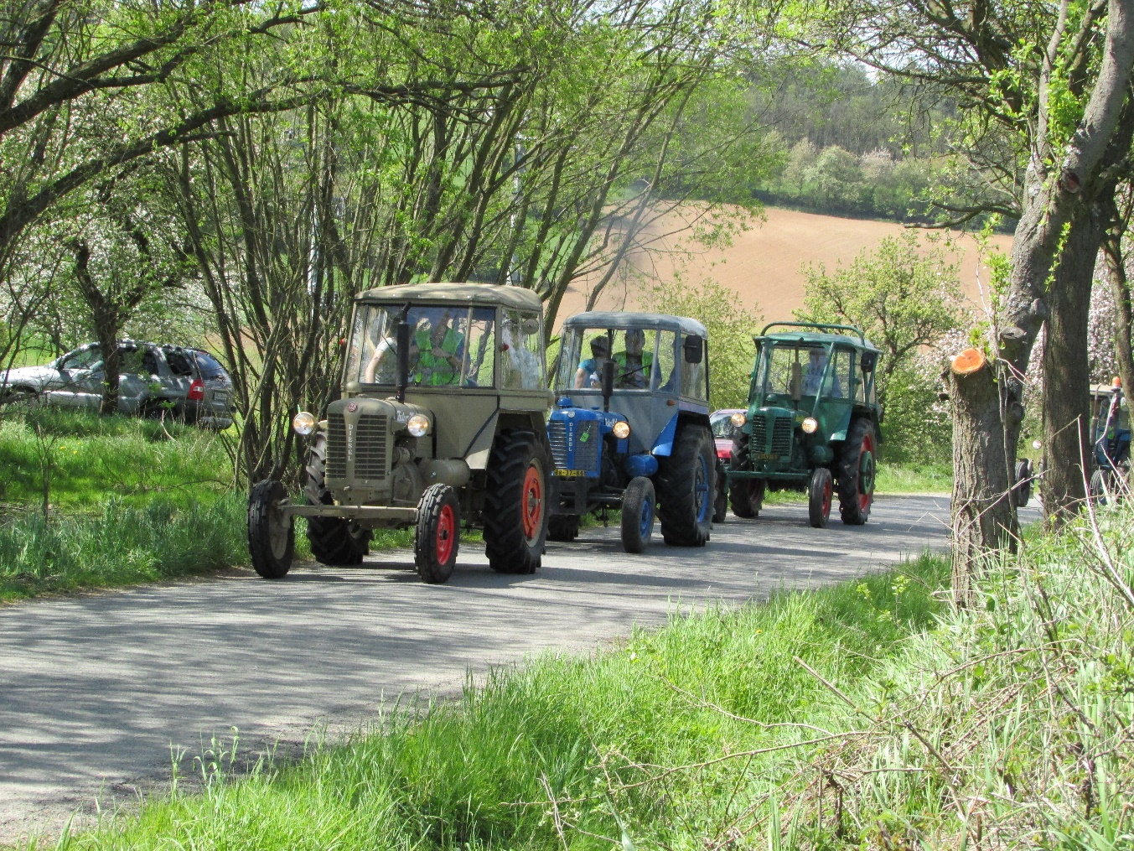
Sraz Zetorů v Nahorubech
Obec se nachází 8 km od Neveklova
V roce 2017 obec slavila 1000 let
Každoročně se zde 3. květnovou neděli sjíždějí traktory Zetor
Účastní se několik desítek strojů
Následuje spanilá jízda po okolí

Slide 30
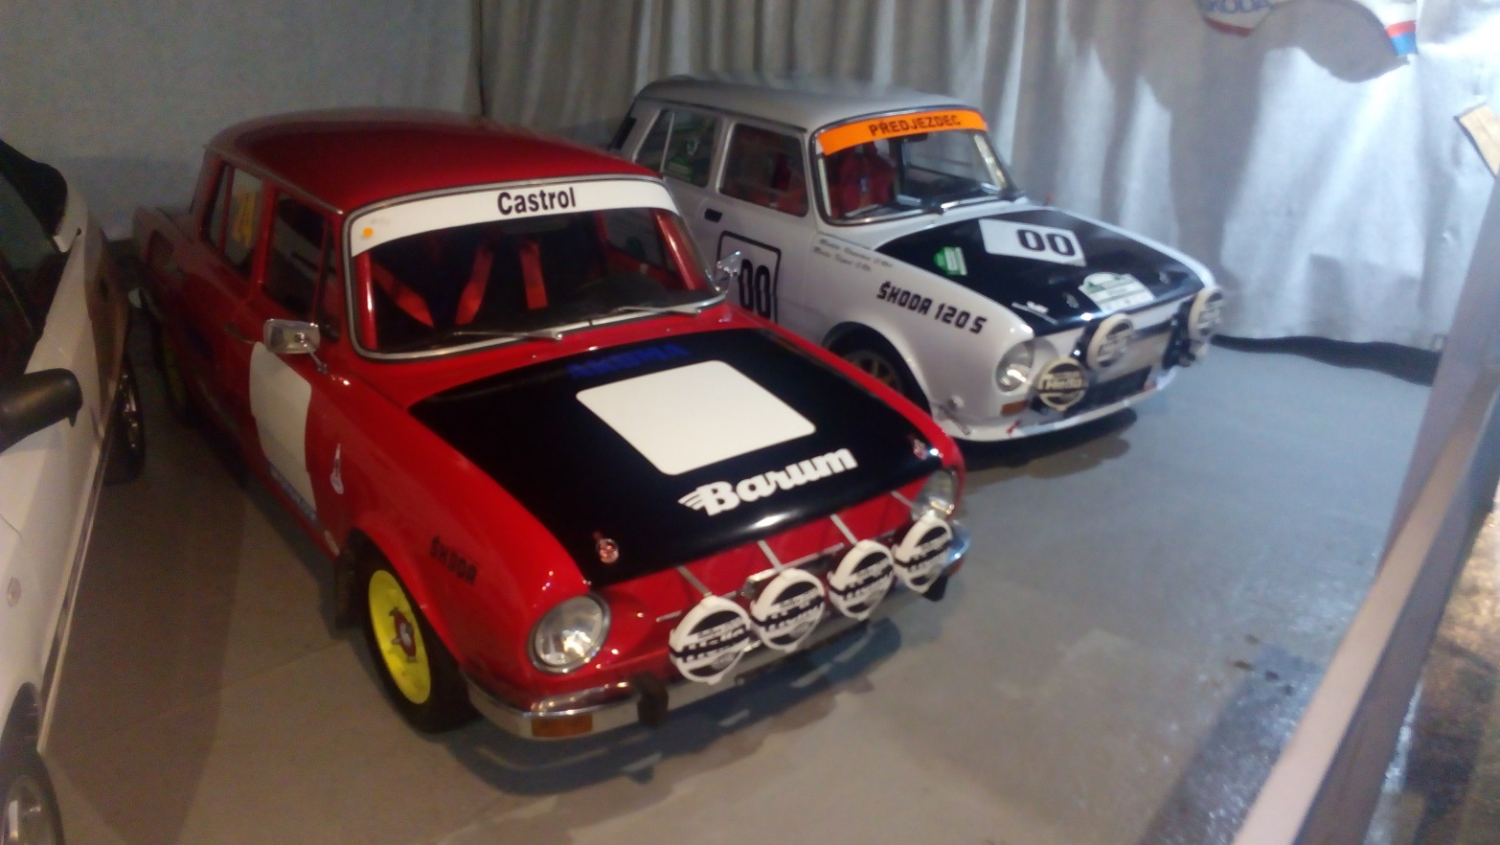
Retroautomuzem Strnadice
Adresa:
Strnadice 27, 257 53 Vrchotovy Janovice
www.retroautomuseum.cz
Otevírací doba: Leden, únor, březen a první polovina dubna
pouze po tel. domluvě
Květen – o víkendech 10:00 – 17:00
Červen, červenec, srpen, září – ÚT až NE – 10:00 – 17:00
Říjen – o víkendech – 10:00 – 17:00
Listopad, prosinec – po tel. domluvě

Slide 31
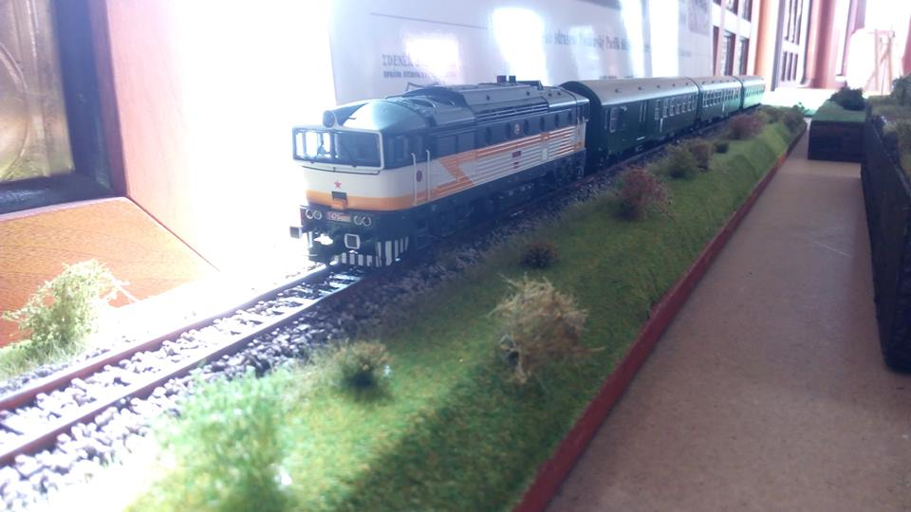
Den depa Benešov
Jízdy výletních vlaků do Čerčan a Postupic
Více na www.posazavsky-pacifik.cz
Májové setkání v depu Benešov
Prohlídky motorových lokomotiv
Výstava modelové železnice
Zahradní železnice
Každý rok - 1. 5. od 10 hodin

Slide 32
Obchodní akademie Neveklov
Adresa
Školní 303, 257 56 Neveklov
Studijní obory
Ekonomické lyceum
Ekonomika a podnikání
Sportovní management
Obchodní akademie
Zaměření - cizí jazyky
Zaměření - informatika
Více na www.oaneveklov.cz

Slide 33
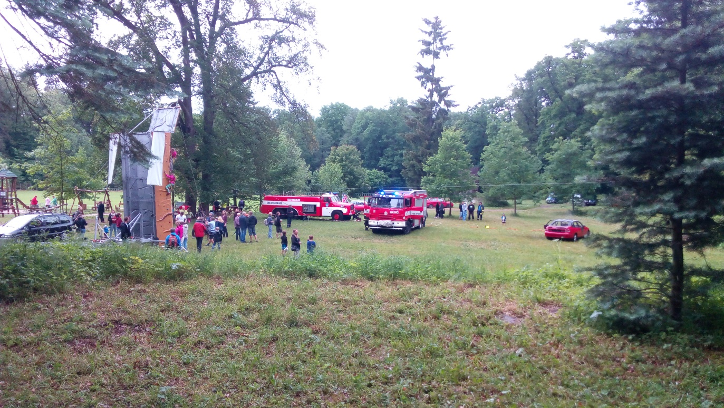
Společenské akce v Neveklově
Spolky Nevenia a YMCA pořádají v Neveklově každoročně několik akcí
Dětský den v městském parku Neveklov
Vánoční trhy a Velikonoční trhy na náměstí Neveklova

Slide 34
Skládka Přibyšice
Provozovatel: Technické služby Benešov s. r. o.
Zřízena třídící linka
Vytříděný odpad je využit pro další výrobu
Vystavěna linka na zpracování bioodpadu

Slide 35
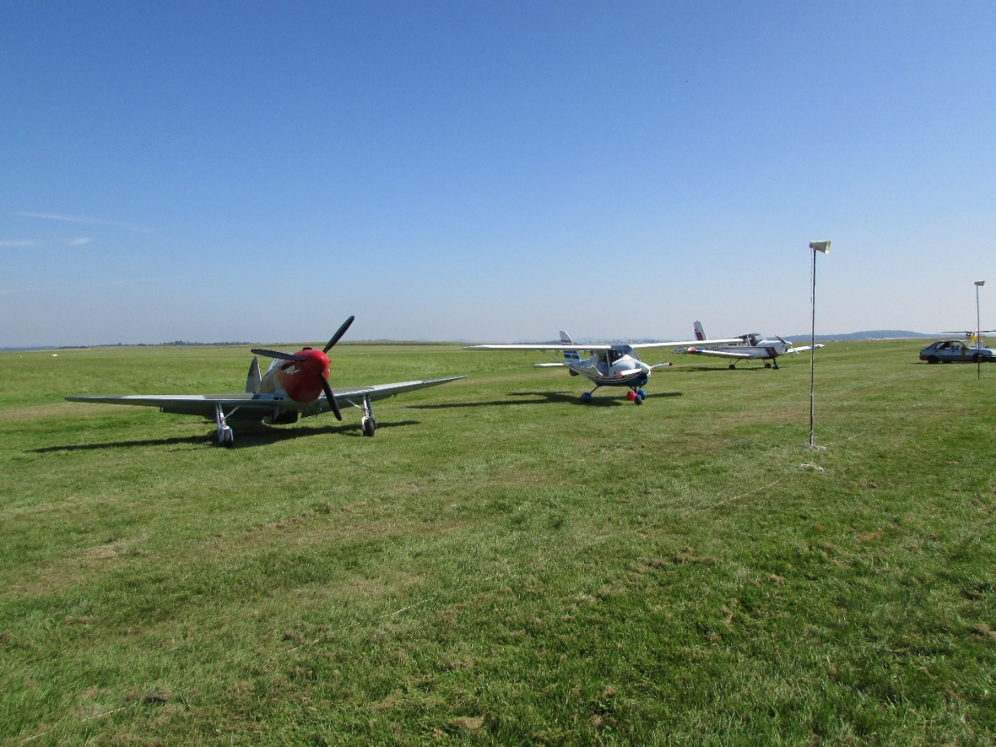
Letecký den v Nesvačilech
Letiště se nachází u Bystřice
Konají se zde modelářské dny a nepravidelně Letecký den
Lety balónem

Slide 36
Významné osobnosti
Jan Heřman
Jan Kubelík
Josef Suk

Slide 37
Jan Heřman
31. 8. 1886 – 30. 9. 1946
Narodil se v Neveklově
Pocházel z chudé rodiny
Interpretace skladem od L. van Beethovena, J. S. Bacha, J. Suka
Ocenění Národní umělec (1946)
Na jeho počest pojmenováno náměstí v Neveklově (náměstí Jana Heřmana)

Slide 38
Josef Suk (starší)
4. 1. 1874 – 29. 5. 1935
Český skladatel, houslista a pedagog
1885 – 1892 studium na pražské konzervatoři
V Křečovicích, odkud pocházel, možnost prohlédnutí rodného domu

Slide 39
Jan Kubelík
5. 7. 1880 – 5. 12 1940
Český hudebník, houslista a hudební skladatel
Získal zlatou medaili Royal Phillharmonic Society (1902)
78 koncertů v USA
Památník se nachází před sokolovnou v Neveklově

Slide 40
Základní škola Jana Kubelíka
Vystavěna jako náhrada za škody při II. sv. válce
Nachází se zde velká aula, kde se konají koncerty (Podblanický podzim), společenské akce, divadelní představení
Moderně vybavená

Slide 41
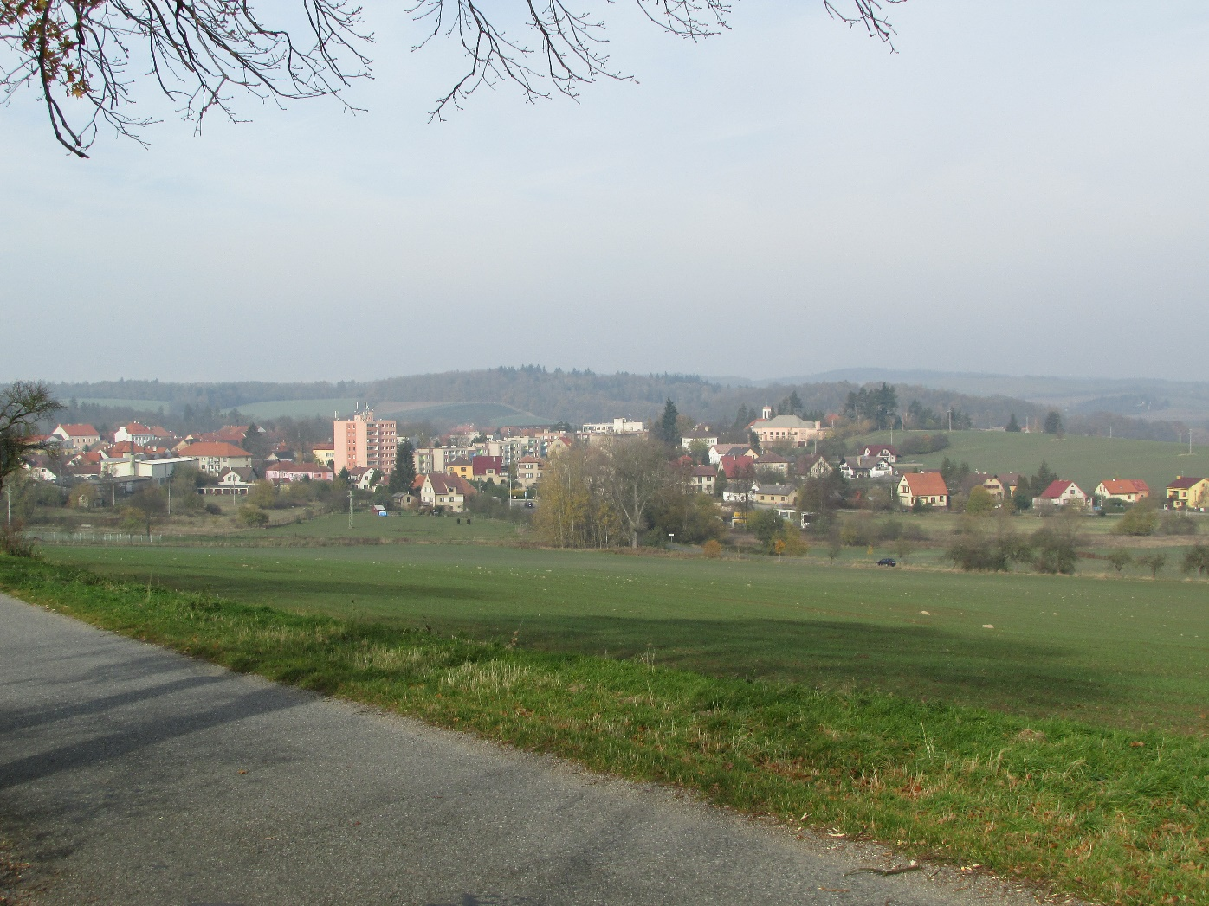
Pohledy na Neveklov

Slide 42
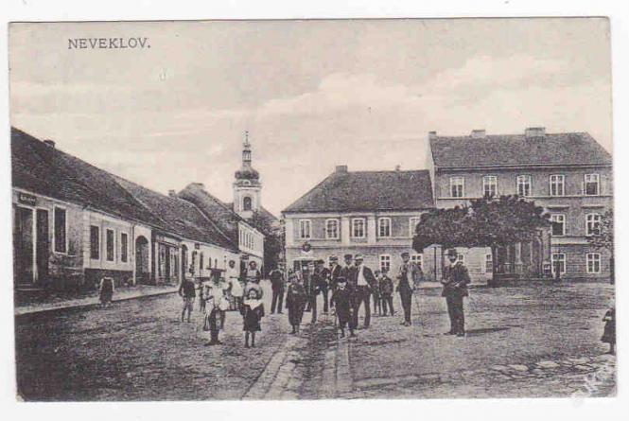
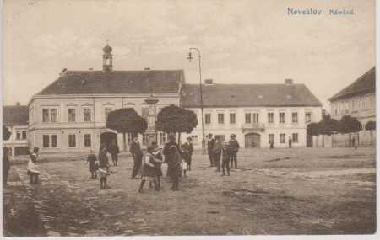
Historie Neveklova před II. sv. válkou
11. května 1940 poslední koncert hudebního virtuoza Jana Kubelíka
Neveklov byl rozmanitý na obchody a řemeslníky
Například zde byla četnická stanice se svým vlastním žalářem

Slide 43
Historie Neveklova během II. sv. války
Vysídlení Neveklovska a Sedlčanska v letech 1942 až 1944
Vystěhování probíhalo v pěti etapách
Zasáhlo okolo 30 000 lidí
Bylo plánováno úplné vystěhování obyvatel Benešovska a Sedlčanska
Výcvikový tábor pro jednotky SS
„SS-Truppenübungsplatz Beneschau“

Slide 44
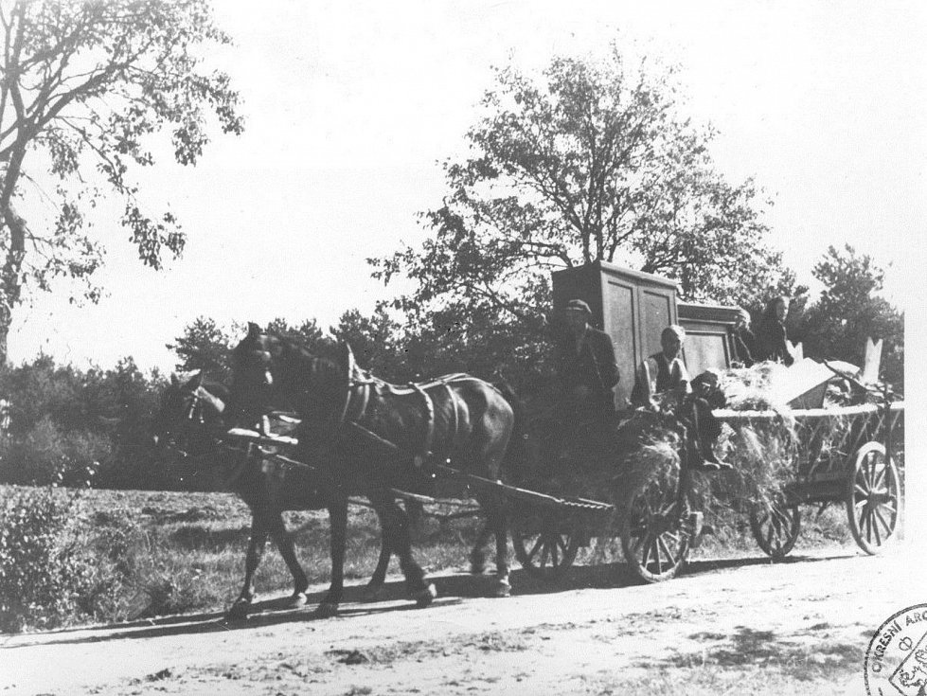
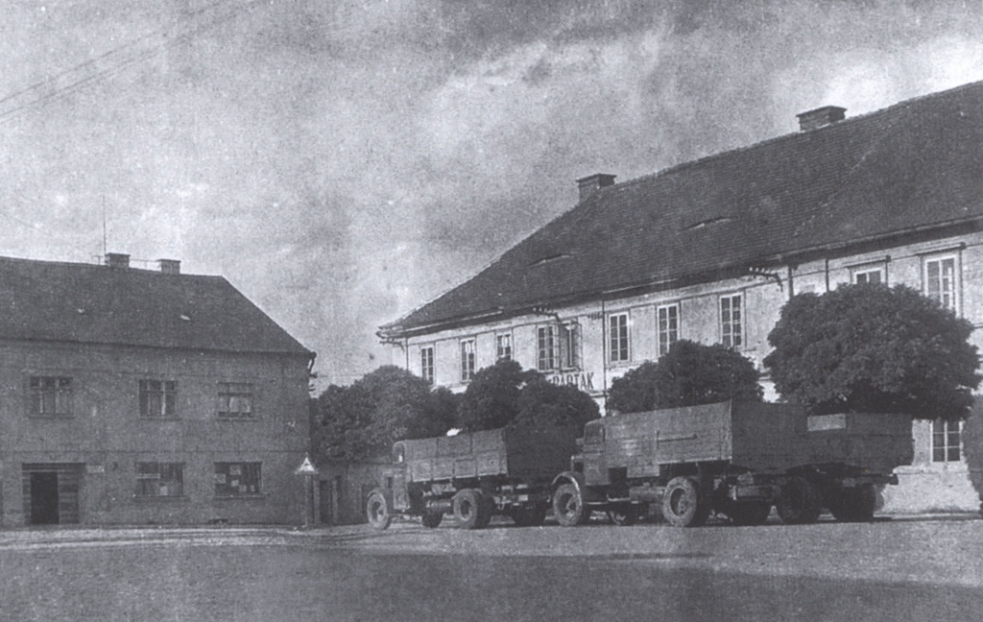
Historie Neveklova během II. sv. války

Slide 45
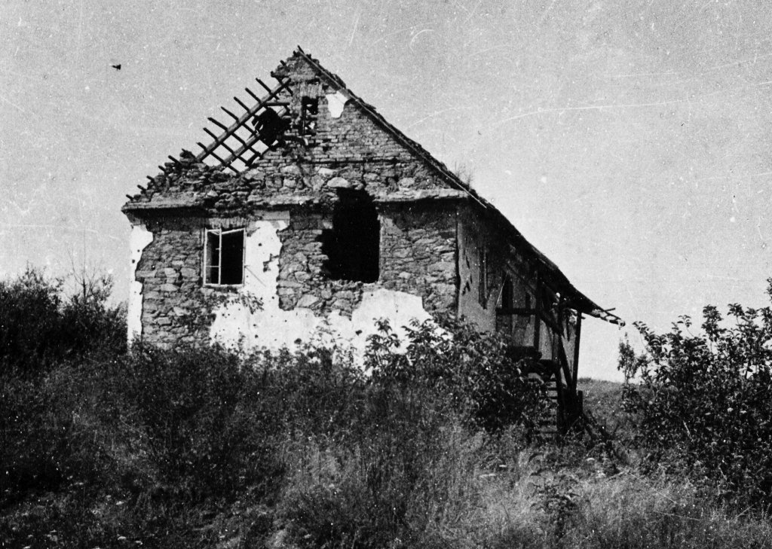
Historie Neveklova po II. sv. válce
Návrat do mnohdy zničených domovů
Ve většině případů byl návrat nebezpečný – munice v budovách, miny
Krajina byla zamořena nevybuchlou municí
Orání půdy bylo velmi nebezpečné

Slide 46
Židovská synagoga v Neveklově
Postavena 1670 – 1680
1730 vyhořela
Obnovena v barokním slohu
Poslední rekonstrukce 1910
Po válce sloužila jako skladiště pro JZD
Nyní je pod památkovou ochranou

Slide 47
Trapistický klášter Naší Paní nad Vltavou
V roce 2007 přišel z Itálie řád trapistek
Vyrábějí se zde některé potraviny podle tradičních italských receptů
Malý obchod s produkty z tohoto i jiných klášterů
Dům pro hosty pro poutníky

Slide 48
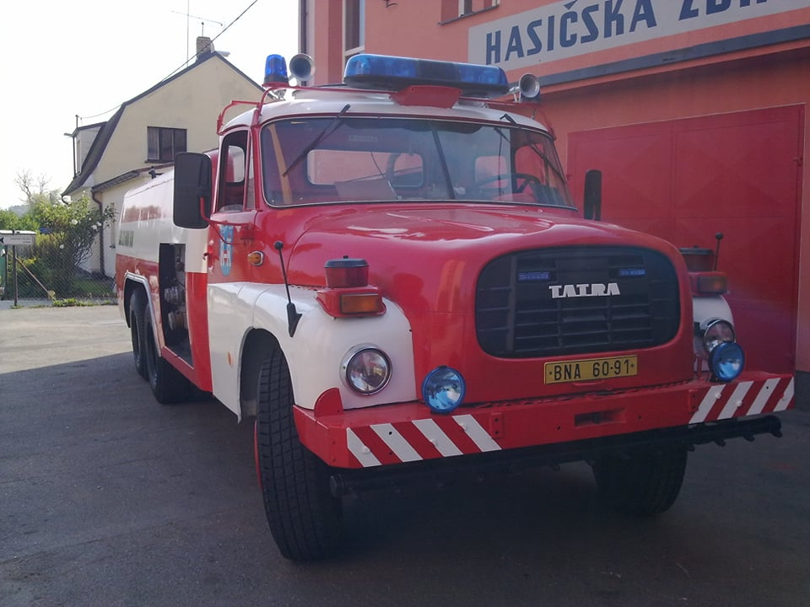
Hasičská zbrojnice Neveklov

Slide 49
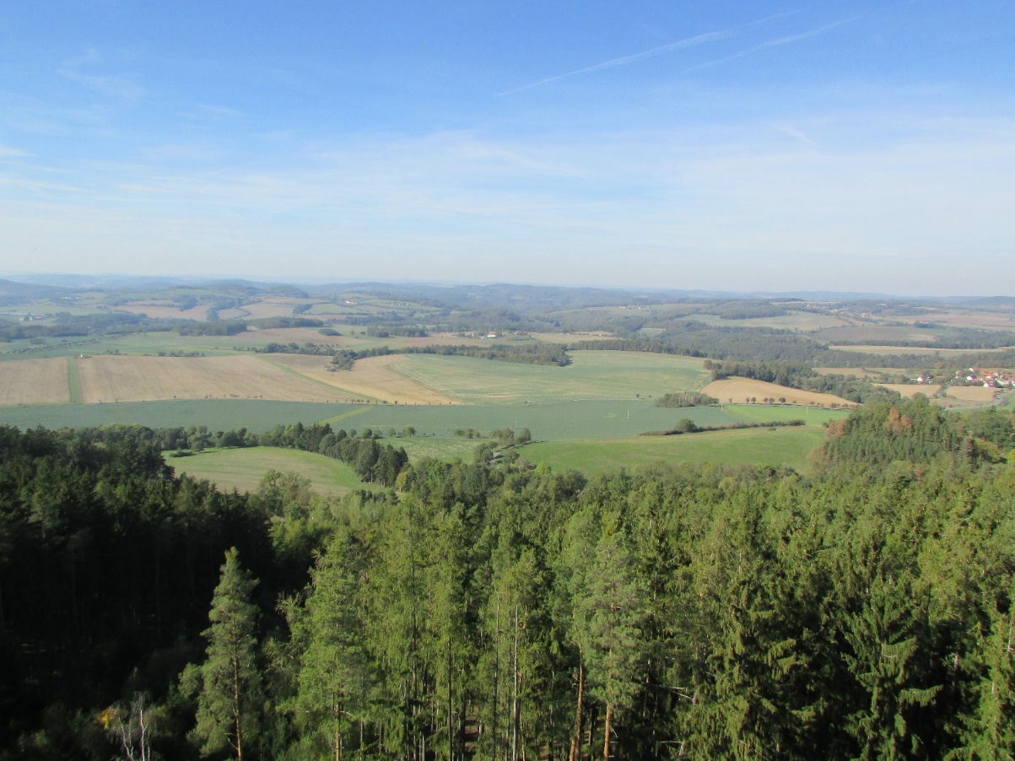
Rozhledna Drahoušek u Osečan
Nachází se nedaleko od Křečovic
Parkování asi 650 metrů od rozhledny
Krásný výhled na Sedlčansko a Neveklovsko

Slide 50
Kaplička v Neveklově
Nachází se na rozcestí cest do Sedlčan, Benešova a Prahy
V roce 2004 byla provedena celková rekonstrukce

Slide 51
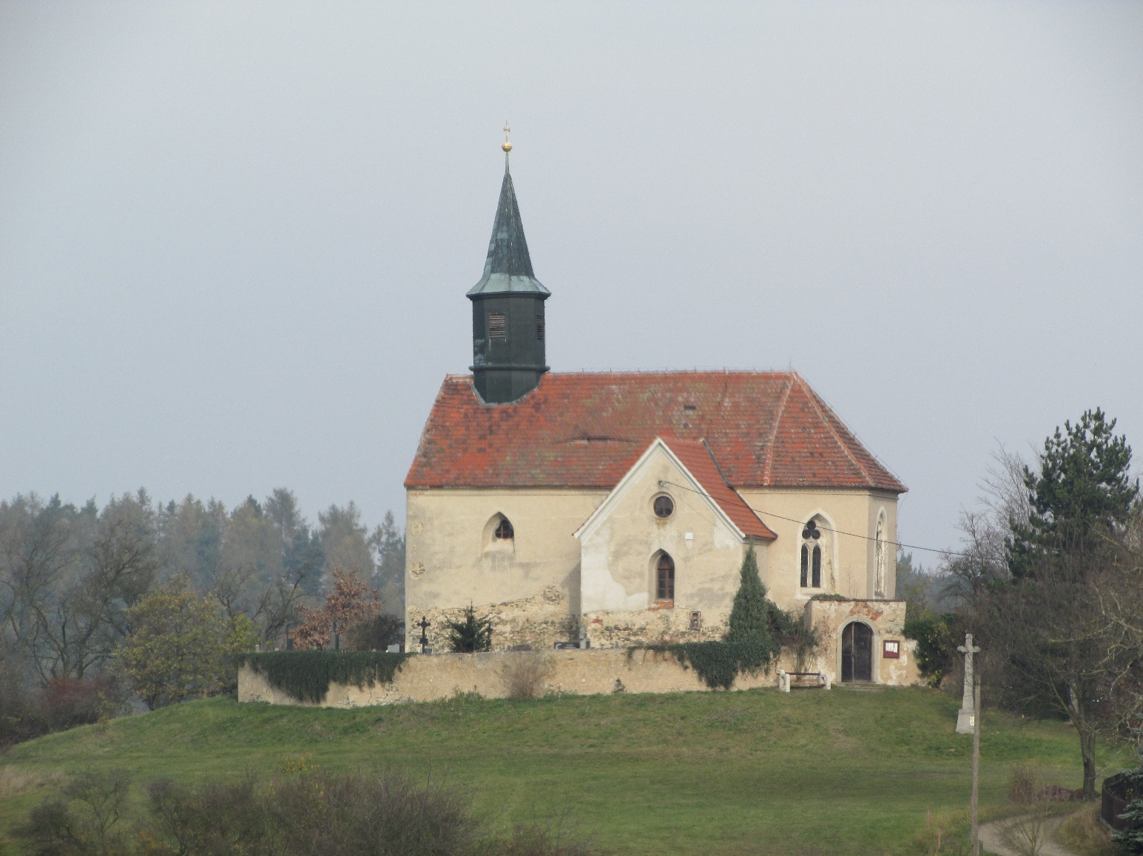
Kostel sv. Václava
Zasvěcený sv. Václavu
Vesnice Chvojínek
Zde byl točen film Kytice
Vystavěn v gotickém stylu koncem 13. st

Slide 52
Informace o Neveklově
Starosta: Ladislav Trumpich
www.neveklov.cz
Počet obyvatel 2 593 (k roku 2016)
Vzdálen 12 km od Benešova
Katastrální rozloha 5445 ha

Slide 53
Infocentrum Neveklov
Náměstí Jana Heřmana 333
Otevírací doba v sezóně: červenec, srpen
PO, ÚT-PÁ 8:00 – 11:30 12:00 -16:30
SO 9:00 – 15:00 NE zavřeno
Otevírací doba mimo sezónu: září – červen
PO, ST 7:45 – 11:30 12:00 – 16:45
ÚT ČT, PÁ 7:45 – 11:30 12:00 – 15:45

Slide 54
Městský úřad Neveklov
Adresa
Městský úřad
Náměstí Jana Heřmana 80
257 56 Neveklov
Oddělení
Matrika, stavební úřad, životní prostřední, mzdy, opatrovnictví

Slide 55
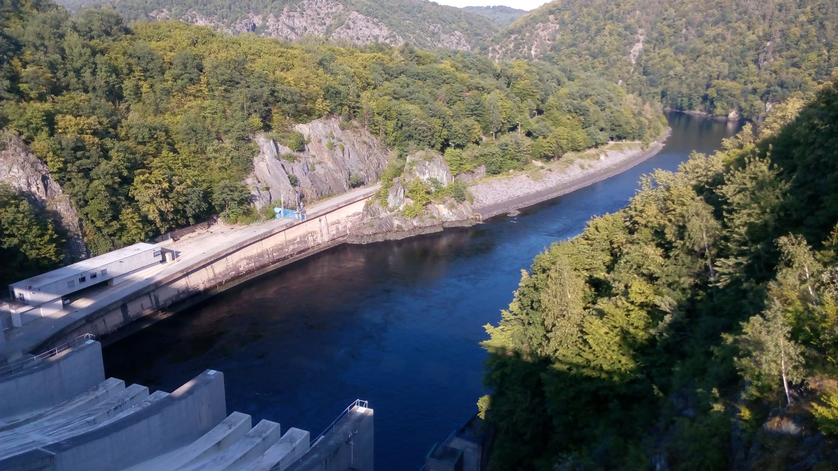
Slapská přehrada
Vystavěna v letech 1949 – 1955
Hloubka 58 m
Vodní elektrárna Slapy
Nainstalovány 3 Kaplanovy turbíny

Slide 56
Akce v okolí
Den depa Benešov
Letecký den Nesvačily
Zetor Nahoruby

Slide 57
Cyklotrasy
Neveklov – Tisem – Neštětická rozhledna - Neveklov
Neveklov – Stranný - Bělice - Blaženice - Všetice - Neveklov
Neveklov – Křečovice - Osečany
Neveklov – Křečovice - Neveklov
Neveklov – Spolí – Strážovice – Hořetice – Vráce - Neveklov

Slide 58
Při využití světle modré trasy přes obec Neštětice – délka 8,8 km
Při jízdě po okružní cestě po červené trase - celkem délka 13,7 km
Doporučená zastávka: Rozhledna Neštětice
Rozhledna Neštětice

Slide 59
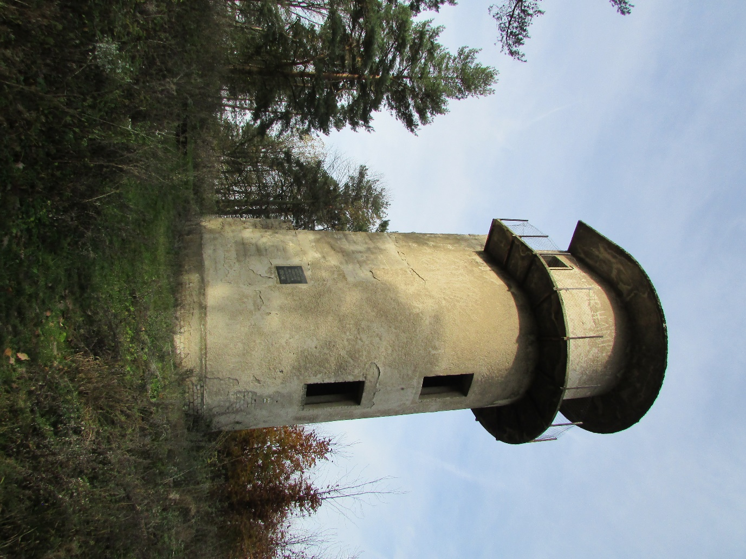
Rozhledna Neštětice
536 metrů nad mořem
Nachází se mezi Chvojínkem a Neštěticemi
Roku 1627 se zde konalo povstání místních sedláků proti svému pánovi Pavlu Michnovi z Vacínova
Rozhledna vybudována 18. srpna 1927
Volně přístupná

Slide 60
Délka trasy - 14,5 km
Začátek v Neveklově, dále přes obec Stranný, Bělice, Blaženice, Všetice
Doporučená zastávka: zámek Jablonná nad Vltavou, kostel Bělice
Zámek Jablonná nad Vltavou
Bělice

Slide 61
Kostel Bělice
Kostel sv. Magdalény
První zmínka z roku 1352
O kostelu panují dvě pověsti
„O tunelu do Jablonné“
„O vzniku kostela“
V roce 1905 pořízeny nové varhany

Slide 62
Zámek Jablonná nad Vltavou
První zmínka z roku 1318
V blízkosti Slapské přehrady
Nyní expozice klasického nábytku
Kulturní památka ČR
Přilehlý zámecký park
Žádaný turistický cíl
Svatební obřady a prohlídky

Slide 63
Délka trasy - 12,4 km
Začátek v Neveklově, dále přes obec Křečovice
Doporučená zastávka: Křečovice, rozhledna Osečany
Modrá trasa vyznačuje lesní cestu od parkoviště (přístupné pro kolo)

Slide 64
Rozhledna Drahoušek u Osečan
Nachází se nedaleko od Křečovic
Parkování asi 650 metrů od rozhledny
Krásný výhled na Sedlčansko a Neveklovsko

Slide 65
Křečovice
Malebná obec mezi Sedlčany a Neveklovem
Natáčel se zde film Vesničko má středisková
Do dnešních dob zůstal na vjezdu do ZD nápis JZD mír Neveklov
Návštěvník si může prohlédnout:
dům J. Suka
hrob J. Suka
Sukovu mohylu

Slide 67
Délka trasy - 16,3 km
Začátek v Neveklově, dále přes obec Křečovice

Slide 68
Délka trasy - 14 km
Začátek v Neveklově, dále přes obce Spolí, Strážovice, Hořetice, Vráce

Slide 69
Použité zdroje:
Kostínek A. – Fotoarchiv – Neveklovsko
BENEŠ, RNDr. Vojtěch. Neveklov - 720 let. Neveklov, 2005.
KOS, Ing. Petr. Cvičiště Benešov - vstup zakázán. 2012. ISBN 978-80-904655-6-5.
Obec Křečovice [online]. [cit. 2019-01-27]. Dostupné z: http://www.obec-krecovice.cz/osady/nahoruby/
Zámek Radíč [online]. [cit. 2019-01-27]. Dostupné z: https://www.zamek-radic.cz
Zámek Jablonná nad Vltavou [online]. [cit. 2019-01-14]. Dostupné z: http://www.zamekjablonna.cz/cz/
Google Earth. [software]. [přístup 12. září 2018]. Dostupné z: https://www.google.cz/intl/cs/earth/download/gep/agree.html
Cs.wikipedia.org [online]. [cit. 2019-01-27]. Dostupné z: https://cs.wikipedia.org/wiki/Jan_Heřman
Wikipedia [online]. [cit. 2018-11-13]. Dostupné z: https://cs.wikipedia.org/wiki/Informace

